Slide 1


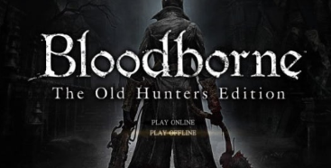
레퍼런스
이미지
참고 예시1 ( 다크소울 3)
타이틀 로고
참고 예시2 ( 엘든 링)
낡고 해진 느낌
참고 예시3 ( 블러드 본)

